Slide 1


PROCEDIMIENTOS ADMINISTRATIVOS
T1 AB Christopher Hernández Pedreros

Slide 2

UNIDADES TEMÁTICAS
1. Documentos oficiales
2. Tramitación de la correspondencia.
4. Calificaciones de Gente de Mar.
3. Manejo de la Publicaciones y Boletines Oficiales.

Slide 3

UT N°2 TRAMITACIÓN DE LA CORRESPONDENCIA
Generalidades:
Puede ser clasificada como PERSONAL.
Resolución del CO / Jefe Repartición para S y R.
Sí existe el cambio de clasificación.
Para toda la documentación S se debe dar “acuse recibo”.
SECRETOS (S)
RESERVADOS (R)
ORDINARIOS (O)

Slide 4
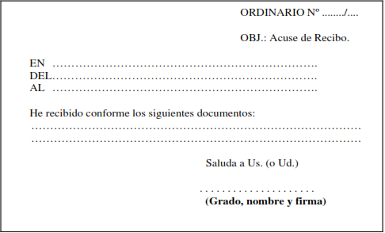
UT N°2 TRAMITACIÓN DE LA CORRESPONDENCIA
ACUSE RECIBO :
Siempre será de clasificación ordinaria y se referirá al documento sin vulnerar su contenido.
Sólo se dará acuse de recibo de la documentación "Reservada" cuando no sea tramitada por Correo Naval.
De no recibir la autoridad emisora el acuse de recibo, dentro de un plazo de 15 días posterior al envío del documento, dicha autoridad deberá cerciorarse que éste no se haya extraviado.
Su numeración la pondrá la repartición de origen y será correlativa dentro del año, sin catalogar por materia.

Slide 5
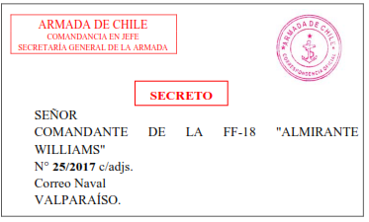
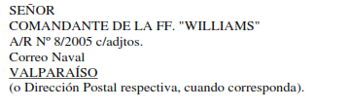
GENERALIDADES
Despacho y envío
Hacia el extranjero será enviada en valija diplomática
Se usará doble sobre para la documentación secreta.
Aquel designado como “Correspondencia Oficial” deberá estar autorizado mediante resolución del mando.

Slide 6
GENERALIDADES
Registro y Control
Libreta de Correspondencia.
Las Secretarías u Oficinas de Partes serán las encargadas de registrar y controlar la documentación.
Timbres Oficiales
El timbre de la autoridad que firma, irá, preferentemente, en tinta roja, a la izquierda del pie de firma.
Toda unidad o repartición de la Armada, tendrá en forma permanente un membrete oficial destinado a dar autenticidad a los documentos
Este timbre irá estampado o impreso en tinta roja o negra.

Slide 7

CORREO NAVAL
MISIÓN: Efectuar el envío seguro y expedito de toda correspondencia oficial al interior y exterior de la Armada, a través de los medios institucionales y/o extrainstitucionales, sean estos estatales o particulares, con el propósito de permitir el normal funcionamiento de la Institución en tiempo de paz
Correo Naval Iquique.
Correo Naval Valparaíso.
Correo Naval Santiago.
Correo Naval Talcahuano.
Correo Naval Puerto Montt.
Correo Naval Punta Arenas.

Slide 8
SECRETARÍA/DETALLÍA/OFICINA DE PARTES.
Detallía:
Esta oficina estará a cargo de un Oficial Detall. (en unidades menores podrá ser GM)
Administración del personal de Gente de Mar
Deberá controlar la documentación propia del cargo del 2° Comandante y asesorar a éste en la actualización de ella, especialmente en lo referente a mantener al día los zafarranchos generales y listas de guardia, revisaran las peticiones y justicias.
En toda Unidad, Repartición, Fuerza o Base Naval, habrá una oficina de Detallía que cumplirá las funciones de ayudantía del 2º Comandante.

Slide 9
SECRETARÍA/DETALLÍA/OFICINA DE PARTES.
Secretaría:
En toda unidad o repartición, habrá una Oficina de Secretaría a cargo de un Oficial o por un Empleado Civil Administrativo.
Hará circular y pondrá oportunamente en conocimiento de los interesados aquella correspondencia, órdenes o instrucciones que deban ser conocidas por más de un miembro de la organización.
Llevará el control administrativo de los Oficiales.
Deberá llevar personalmente el control de la documentación secreta que se trámite y custodie en La Secretaría.
El que se designe como "Correspondencia Oficial“ quedará a las órdenes del OFSEC.
Personal de absoluta confianza, debiendo elegírsele entre los de mayor discreción y experiencia.

Slide 10

SECRETARÍA/DETALLÍA/OFICINA DE PARTES.
Oficina de partes:
Recepción, custodia, distribución y tramitación de la documentación.
Entregar documentación a la Secretaría para el conocimiento del Mando y su posterior distribución.
Efectuar el registro y control de la documentación despachada desde la Repartición.

Slide 11
RESÚMEN
Diferencia entre PARTE – MEMO – OFICIO.
US – UD
Colores ROJO – AZUL – CAFÉ
Secretaría: OF – Detallía: GM
Niveles de acceso a la información.

Slide 12
FUENTE
Reglamento 7-20/1 de Publicaciones y tramitaciones de la Armada.
Cartilla “El ejercicio del Mando” Profesor Eduard Sims San Román.
Ordenanza de la Armada.

Slide 13
PROCEDIMIENTOS ADMINISTRATIVOS
T1 AB Christopher Hernández Pedreros

